Slide 1
Κεφάλαιο 2.1 – Η ευθεία
Μαρία Παππά

Slide 2
Η ευθεία γραμμή είναι η απλούστερη και η πιο συχνά χρησιμοποιούμενη γραμμή. Στην αναζήτηση της εξίσωσης μιας ευθείας θα μας διευκολύνει η έννοια του συντελεστή διεύθυνσης ευθείας.

Slide 3
Τη γωνία ω που διαγράφει ο άξονας x'x όταν στραφεί γύρω από το Α κατά τη θετική φορά μέχρι να συμπέσει με την ευθεία ε τη λέμε γωνία που σχηματίζει η ε με τον άξονα x'x. Αν η ευθεία ε είναι παράλληλη προς τον άξονα x'x, τότε λέμε ότι σχηματίζει με αυτόν γωνία ω=0. Σε κάθε περίπτωση για τη γωνία ω ισχύει ή σε ακτίνια . Ως συντελεστή διεύθυνσης μιας ευθείας ε ορίζουμε την εφαπτομένη της γωνίας ω που σχηματίζει η ε με τον άξονα x'x. Προφανώς ο συντελεστής διεύθυνσης μιας ευθείας είναι θετικός, αν η γωνία ω που σχηματίζει με τον άξονα x'x είναι οξεία και αρνητικός, αν είναι αμβλεία. Αν η ευθεία σχηματίζει με τονx'x μηδενική γωνία, δηλαδή είναι παράλληλη στον άξονα x'x, ο συντελεστής διεύθυνσης είναι ίσος με μηδέν.

Slide 4
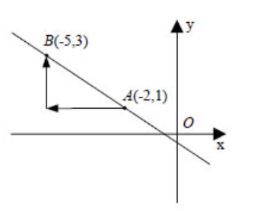
Στην περίπτωση που η γωνία της ευθείας ε με τον άξονα x'x είναι , δηλαδή η ευθεία ε είναι κάθετη στον άξονα x'x, δεν ορίζουμε συντελεστή διεύθυνσης για την ευθεία αυτή.
Όταν είναι γνωστά ένα σημείο μιας ευθείας και ο συντελεστής διεύθυνσης της ευθείας, τότε μπορούμε να σχεδιάσουμε την ευθεία. Για παράδειγμα, για να σχεδιάσουμε την ευθεία που διέρχεται από το σημείο Α(-2,1) και έχει
συντελεστή διεύθυνσης , αρκεί από το Α να κινηθούμε 3 μονάδες προς τα αριστερά και στη συνέχεια 2 μονάδες προς τα πάνω. Προσδιορίζουμε έτσι το σημείο B(-5,3), οπότε η ζητούμενη ευθεία είναι η AB.

Slide 5
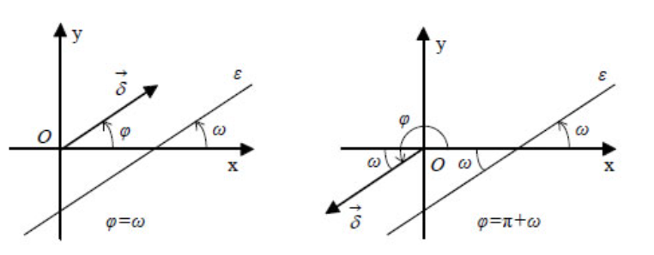
• Έστω τώρα ένα διάνυσμα παράλληλο σε μια ευθεία ε. Αν φ και ω είναι οι γωνίες που σχηματίζουν το και η ε με τον x'x αντιστοίχως, τότε θα ισχύει
φ = ω ή φ = π + ω και επομένως εφφ = εφω.
Άρα:
"Όταν μια ευθεία και ένα διάνυσμα είναι παράλληλα, έχουν τον ίδιο συντελεστή διεύθυνσης.

Slide 8
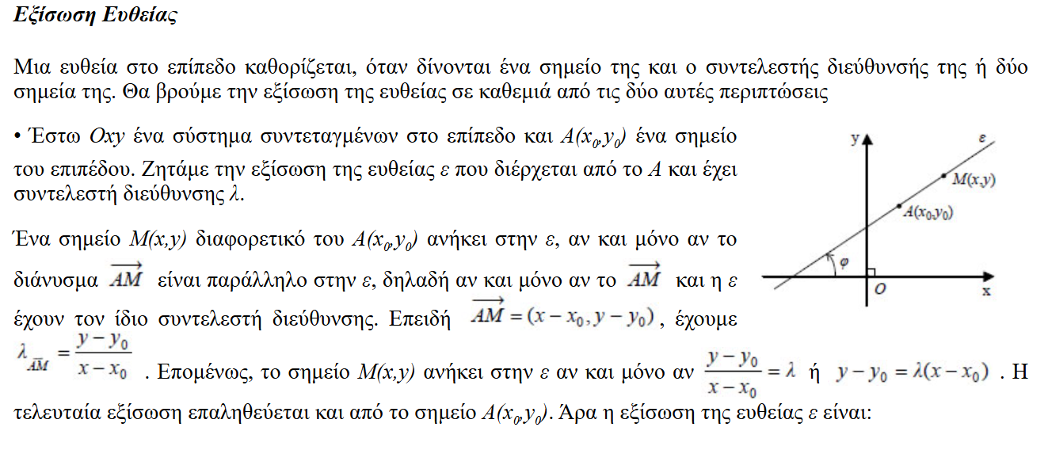

Slide 9
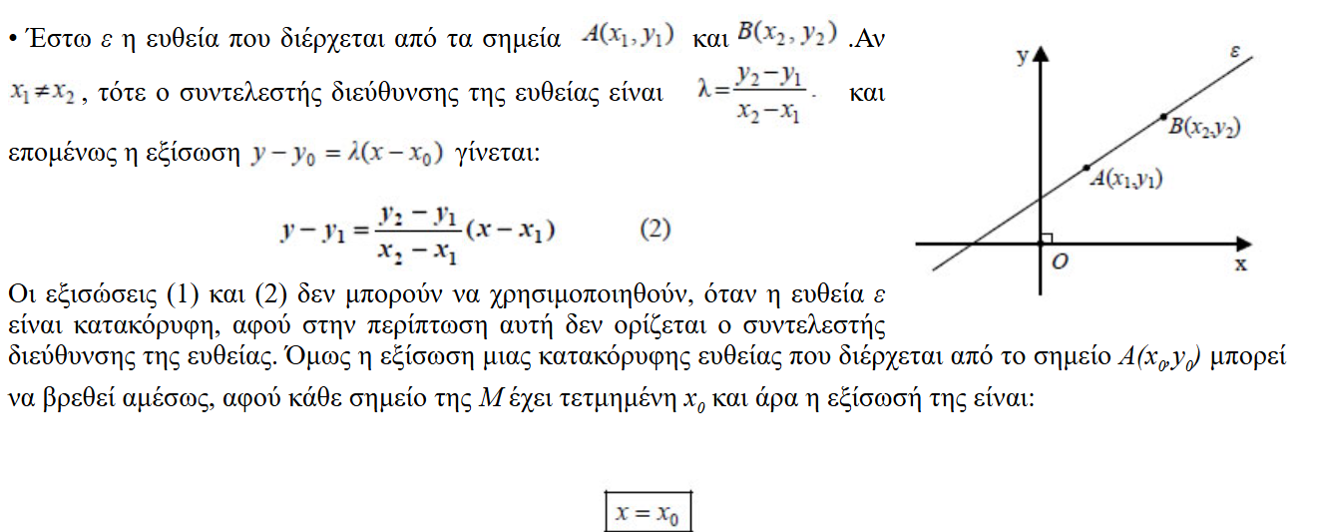

Slide 13
